Slide 1
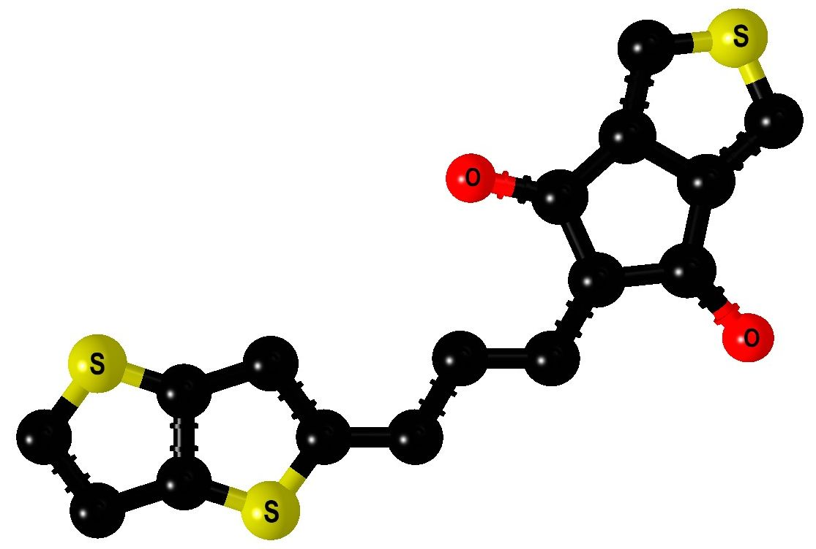
Interní grantová soutěž 2019
Vysoká škola technická a ekonomická
v Českých Budějovicích
Ústav technicko-technologický
Environmentální výzkumné pracoviště
Rozšíření aplikačního a výukového potenciálu
materiálové laboratoře na VŠTE
hlavní řešitel: Ing. Jan Podlesný Ph.D.
spoluřešitelé: prof. Ing. Filip Bureš Ph.D.
Ing. Veronika Jelínková
21. 11. 2019

Slide 2
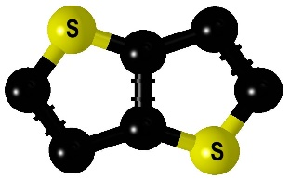
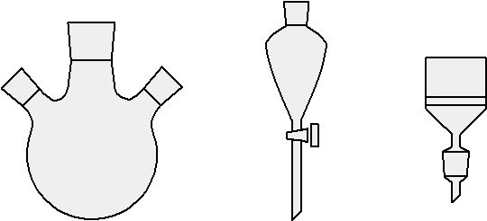
Cíle řešení
Podpora publikační aktivity pracovní skupiny materiálové laboratoře
syntéza a charakterizace vybraných derivátů thieno[3,2-b]thiofenu
a publikace této práce v mezinárodním impaktovaném periodiku
Inovace výuky chemie na VŠTE
příprava vhodných experimentů určených k demonstraci učiva probíraného
v rámci předmětu CHS Chemie

Slide 3
Úvod
D : thieno[3,2-b]thiofen
push-pull chromofor
D = donor
A = akceptor
π = konjugovaný systém elektronů
ICT = intramolekulární přenos náboje

Slide 4
Syntéza cílových chromoforů 3a - f
lithiace / substituce
[1] M. Klikar, V. Jelínková, Z. Růžičková, T. Mikysek, O. Pytela, M. Ludwig, F. Bureš,
Eur. J. Org. Chem. 2017, 2764–2779.
4
4

Slide 5
Syntéza cílových chromoforů 3a - f
Knoevenagelova kondenzace
[1] M. Klikar, V. Jelínková, Z. Růžičková, T. Mikysek, O. Pytela, M. Ludwig, F. Bureš,
Eur. J. Org. Chem. 2017, 2764–2779.
5
5
5

Slide 6
Syntéza cílových chromoforů 3a - f
(71 %)
(63 %)
(82 %)
(99 %)
(72 %)
(65 %)
6
6
6
6

Slide 7
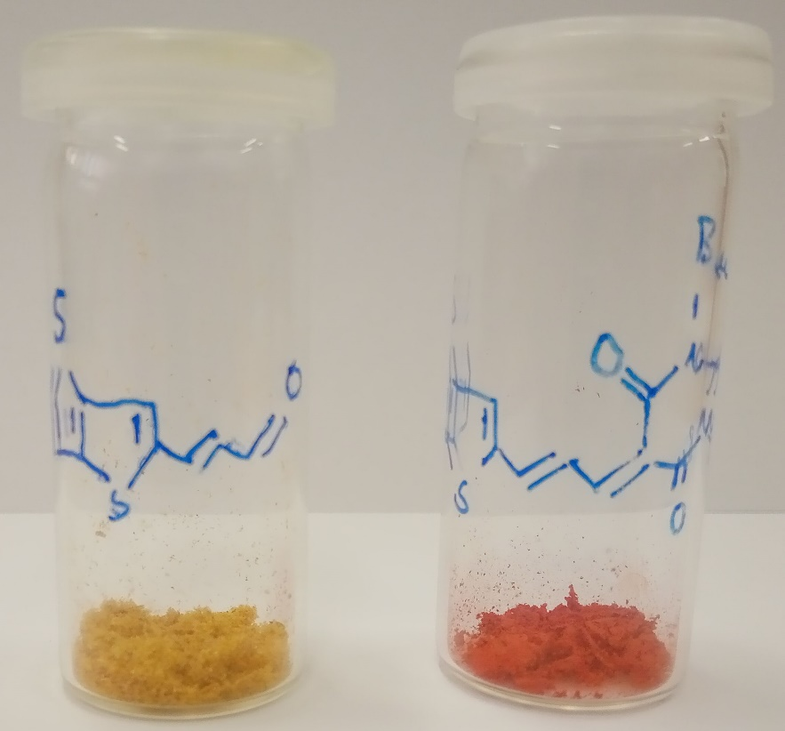
Knoevenagelova kondenzace
2
3c
7
7
7
7

Slide 8
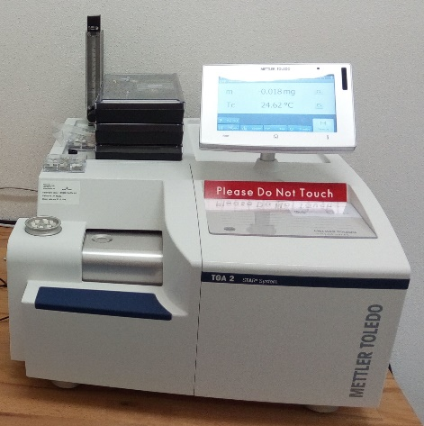
Termogravimetrická analýza (TGA)
T_{i} = 238 °C
8
8
8
8
8

Slide 9
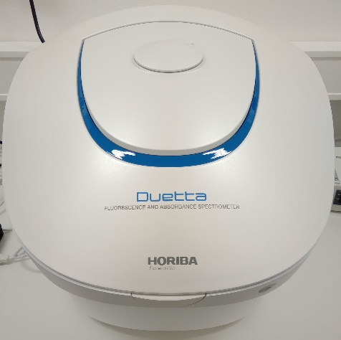
UV-VIS absorpční spektroskopie
λ_{max} = 479 nm
Δλ_{max} = 51 nm
λ_{max} = 428 nm
(DMF, 1 × 10⁻⁵ M)
9
9
9
9
9
9

Slide 10
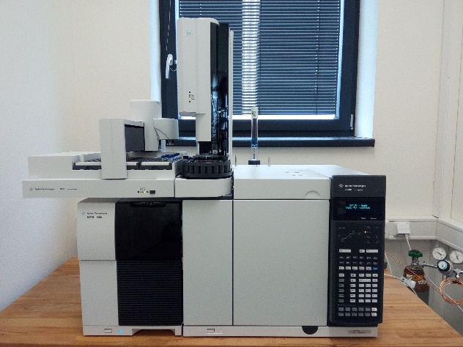
Plynová chromatografie / hmotnostní spektrometrie
(GC/MS)
M = 322,40 g/mol
10
10
10
10
10
10

Slide 11
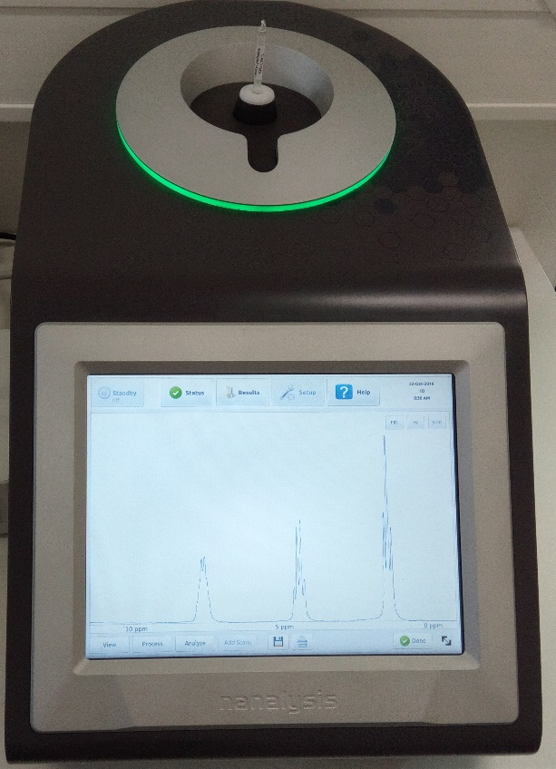
Nukleární magnetická rezonance
(NMR)
11
11
11
11
11
11
11

Slide 12
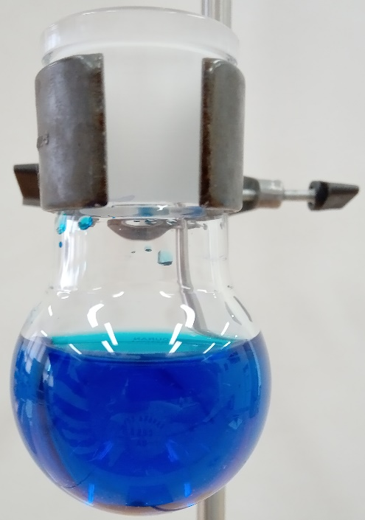
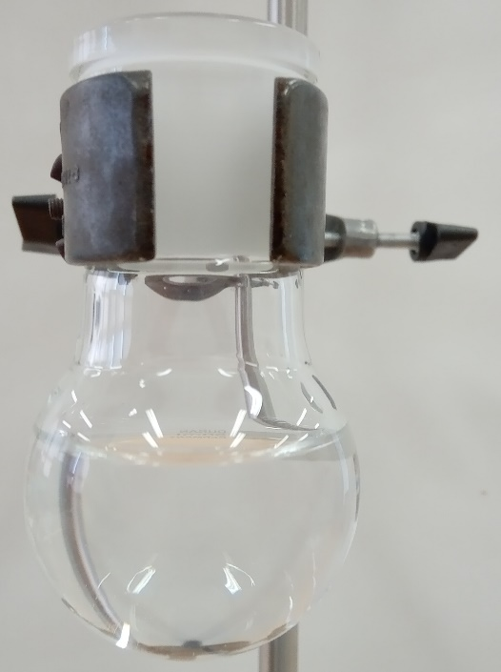
Experimenty k demonstraci učiva Chemie
Oxidačně-redukční reakce
Důkaz přítomnosti kyslíku
„Modrý cukrový chameleon“
glukosa + NaOH + methylenová modř + H₂O
s kyslíkem
bez kyslíku
12
12
12
12
12
12
12
12

Slide 13
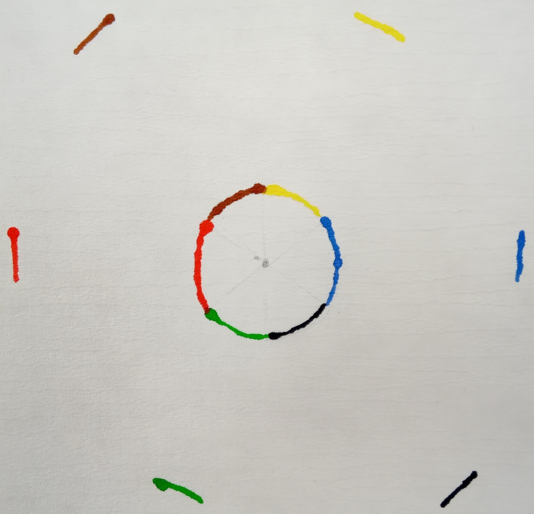
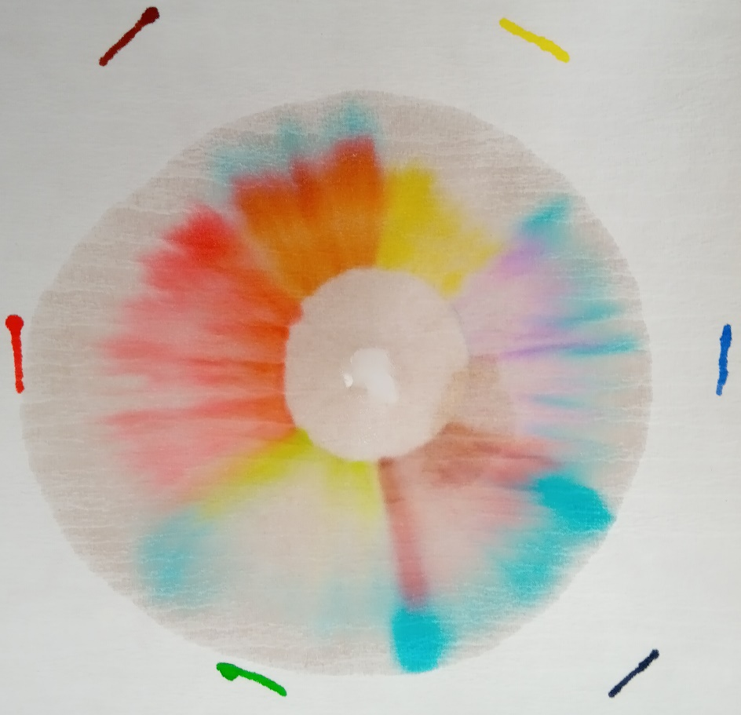
Experimenty k demonstraci učiva Chemie
Chromatografická separace barviv obsažených
v barevných fixách
„Tajemství barevných fixek“
13
13
13
13
13
13
13
13
13

Slide 14
Experimenty k demonstraci učiva Chemie
Komplexotvorná chemická reakce
„Neviditelná krvavá zpráva“
SCN⁻ + Fe³⁺ → [Fe(SCN)]²⁺
bez barvy
tmavě červená
14
14
14
14
14
14
14
14
14
14

Slide 15
Experimenty k demonstraci učiva Chemie
Selektivní prohoření papíru díky přítomnosti kyslíku
„Hořící písmo“
Δ
KNO₃ → O₂
15
15
15
15
15
15
15
15
15
15
15

Slide 16
Závěr
Syntéza a charakterizace šesti nových derivátů thieno[3,2-b]thiofenu
rozšíření předchozí studie analogických derivátů ^{[2]}
U pěti připravených sloučenin byla pozorována fotoindukovaná E/Z izomerizace
hν
„molekulární přepínač“
Struktura a čistota připravených látek byla ověřena pomocí tenkovrstvé chromatografie (TLC), hmotnostní spektrometrie (GC/MS), hmotnostní MALDI spektrometrie s vysokým rozlišením (HR-MALDI) a nukleární magnetické rezonance (NMR)
Vztahy mezi strukturou a vlastnostmi jsou studovány s využitím termogravimetrické analýzy (TGA), cyklické voltametrie (CV), UV-VIS absorpční spektroskopie a teoretických kvantově-chemických výpočtů (DFT)
[2] J. Podlesný, O. Pytela, M. Klikar, V. Jelínková, I. V. Kityk, K. Ozga, J. Jedryka,
M. Rudysh, F. Bureš, Org. Biomol. Chem. 2019, 17, 3623–34.
16
16
16
16
16
16
16
16
16
16
16

Slide 17
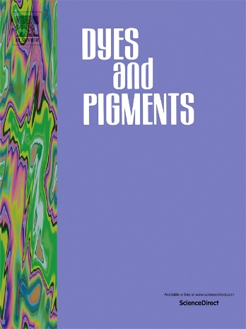
Závěr
Příprava manuskriptu pro Dyes and Pigments (Q1, IF = 4,018)
Příprava a optimalizace experimentů pro demonstraci učiva předmětu CHS Chemie
Prezentace experimentů veřejnosti v areálu VSŤE v rámci akce Noc Vědců 2019
17
17
17
17
17
17
17
17
17
17
17
17

Slide 18
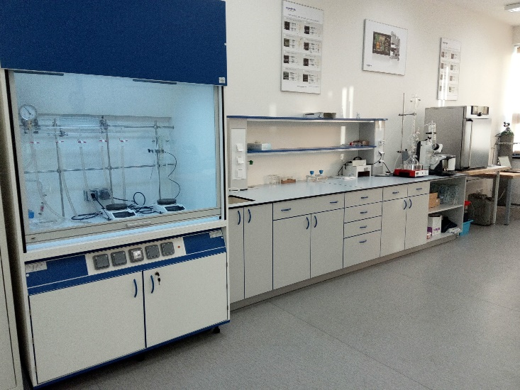
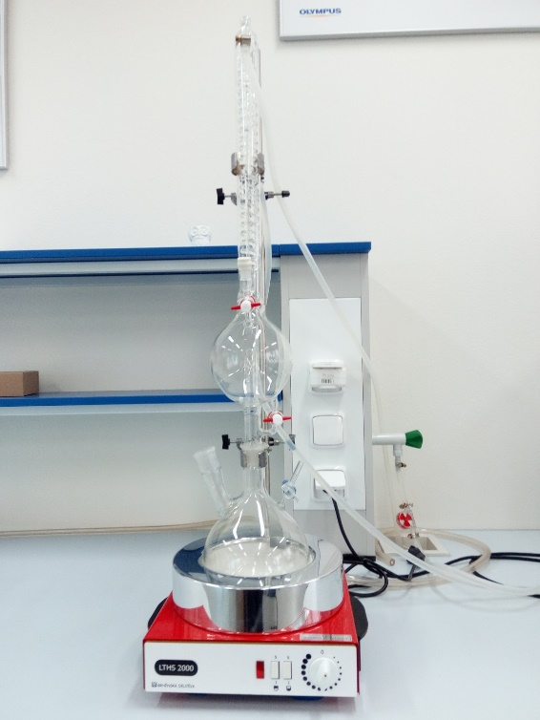
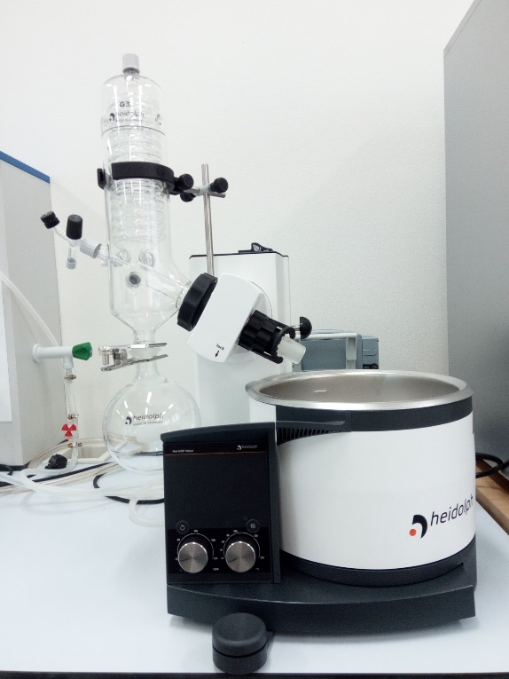
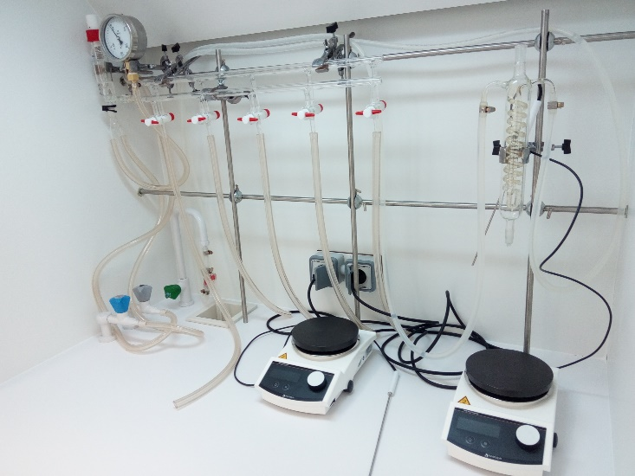
Děkuji vám za pozornost
18
18
18
18
18
18
18
18
18
18
18
18

